Slide 1
Кормление тяжелобольных пациентов, ведение документации. Личная гигиена тяжелобольного пациента, профилактика пролежней. Дисциплина: «Технология оказания медицинских услуг »
ФЕДЕРАЛЬНОЕ ГОСУДАРСТВЕННОЕ БЮДЖЕТНОЕ ОБРАЗОВАТЕЛЬНОЕ УЧРЕЖДЕНИЕ
ВЫСШЕГО ОБРАЗОВАНИЯ «КРАСНОЯРСКИЙ ГОСУДАРСТВЕННЫЙ МЕДИЦИНСКИЙ УНИВЕРСИТЕТ ИМЕНИ ПРОФЕССОРА В.Ф. ВОЙНО-ЯСЕНЕЦКОГО»
МИНИСТЕРСТВА ЗДРАВООХРАНЕНИЯ российской ФЕДЕРАЦИИ
ФАРМАЦЕВТИЧЕСКИЙ КОЛЛЕДЖ
Приготовила студентка 208 гр. – 1 подгруппы Специальность: «Сестринское дело»
Портнягина А.А. Проверила: преподаватель Битковская В. Г.
Красноярск 2020

Slide 2
План
Уход за полостью рта.
Обработка глаз.
Обработка носовых ходов.
Обработка наружного слухового прохода.
Мытье ног в постели, стрижка ногтей.
Уход за волосами пациента.
Подача судна пациенту.
Уход за наружными половыми органами и промежностью.
Смена постельного белья продольным способом.
Смена постельного белья поперечным способом.
Профилактика пролежней.
Кормление тяжелобольного с ложки и поильника.
Кормление тяжелобольного через назогастральный зонд.
Кормление пациента через гастростому.

Slide 3
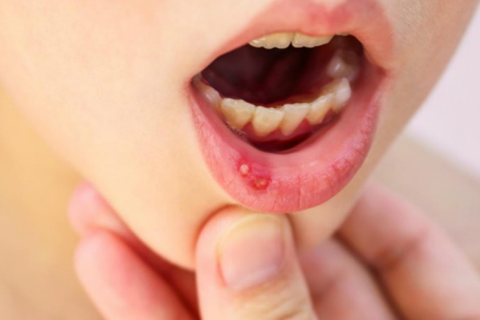
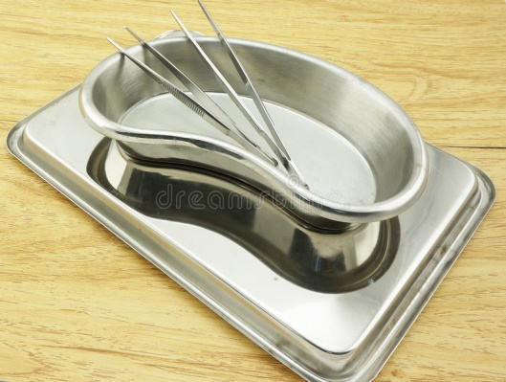
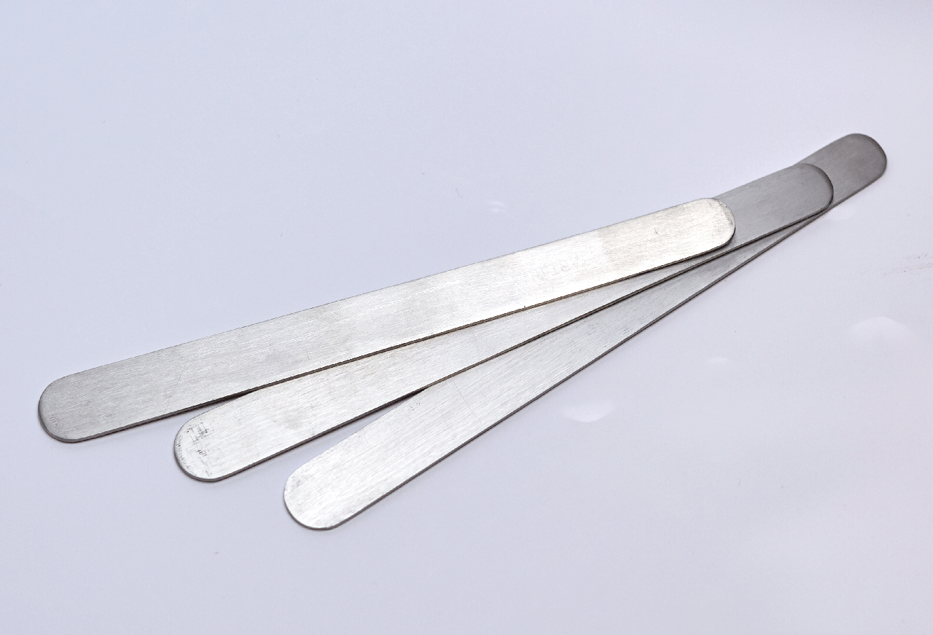
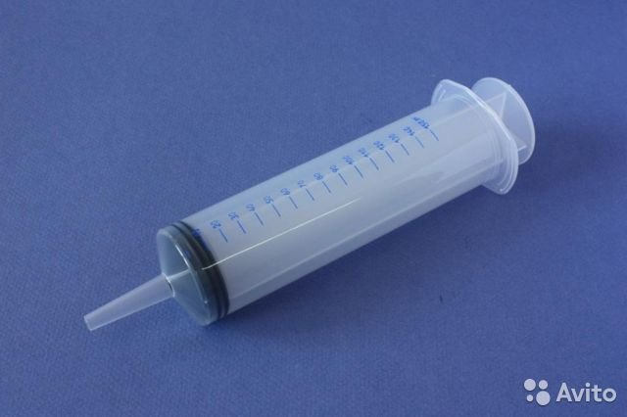
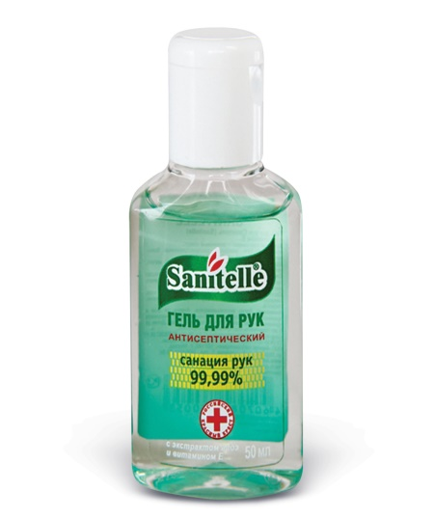
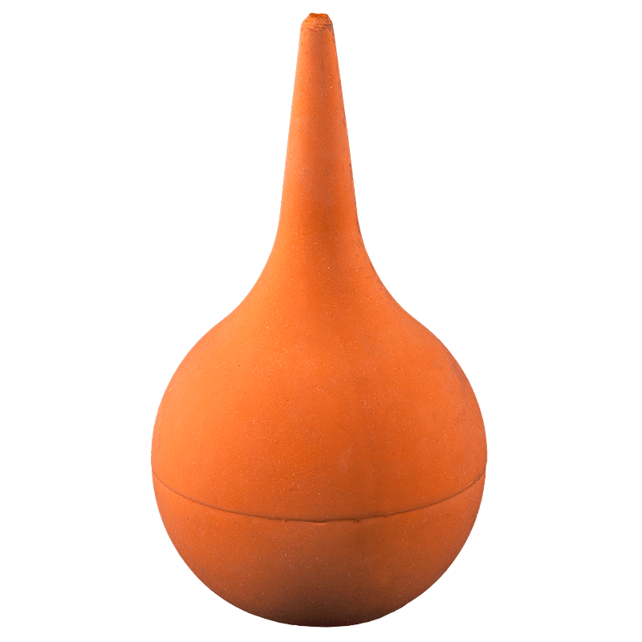
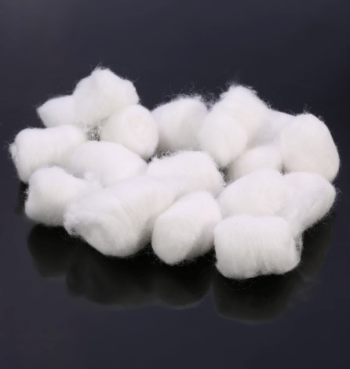
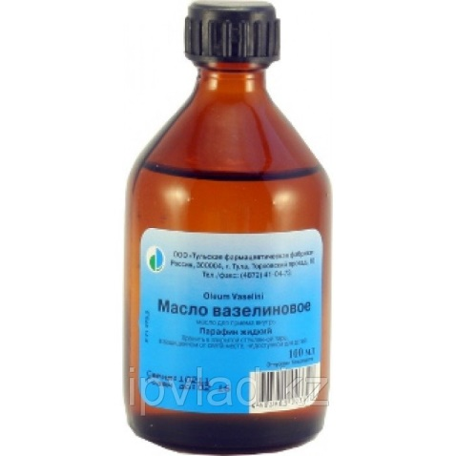
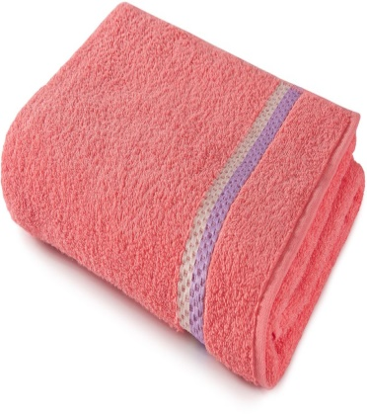
Уход за полостью рта
Цель: профилактика стоматита.
Показания: тяжёлое состояние пациента.
Оснащение:

Slide 4
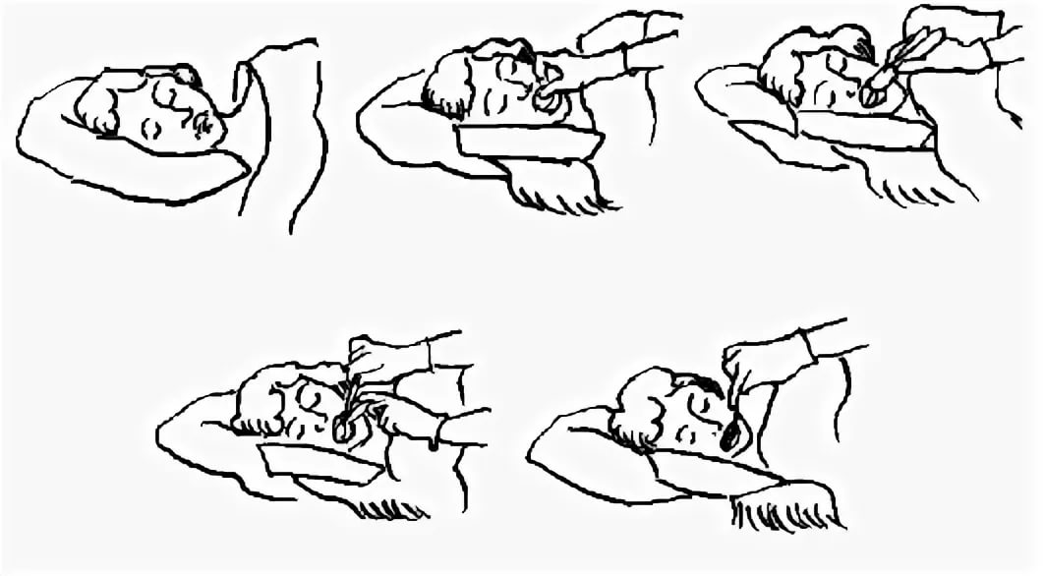
Уход за полостью рта
Подготовка
Завершение
Объяснить суть.
Получить согласие.
Мытье рук.
Надеть ср.индивидуальной защиты.
Подготовка оборудования.
Удобное положение пациенту.
Дезинфекция, утилизация.
Мытье рук.
Запись в документы.
Выполнение
Смазать губы (вазелином), обработать трещины (1% раствором бриллиантового зеленого).

Slide 5
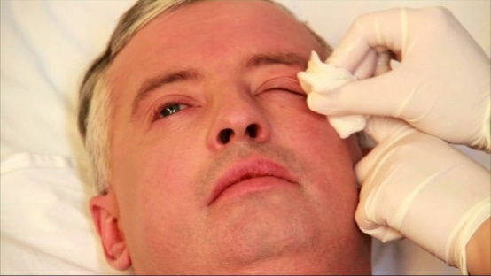
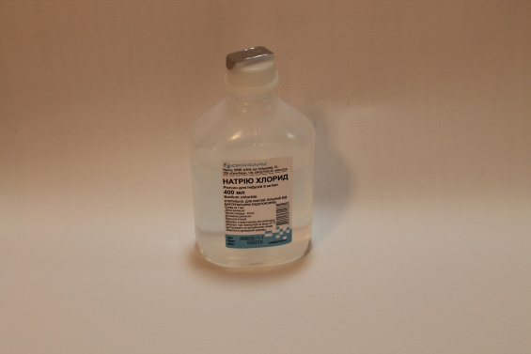
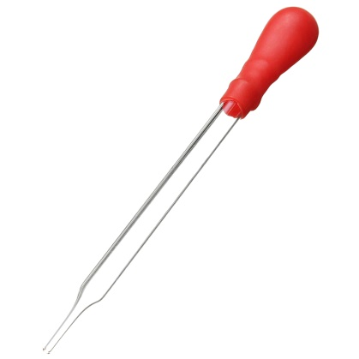
Обработка глаз
Цель: проведение гигиенической процедуры.
Показания: тяжёлое состояние пациента.
Оснащение:

Slide 6
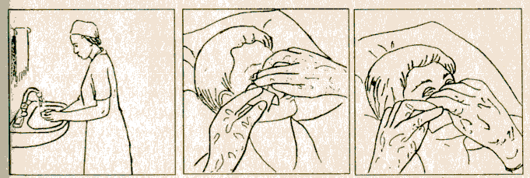
Обработка глаз
Подготовка
Завершение
Объяснить суть.
Получить согласие.
Мытье рук.
Надеть ср.индивидуальной защиты.
Подготовка оборудования.
Удобное положение пациенту.
Дезинфекция, утилизация.
Обработка рук.
Запись в документы.
Выполнение
1 Шарик - в вазелиновом масле.
Протереть сухим шариком.
2 шарик в антисептичеком растворе..
Протереть сухим шариком.

Slide 7
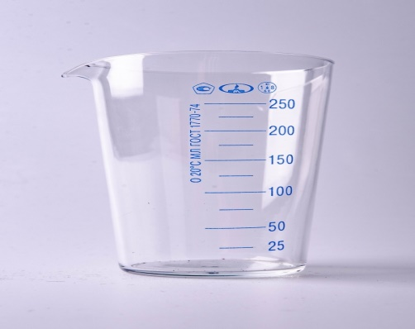
Обработка носовых ходов
Цель: предупреждение нарушения носового дыхания.
Показания: тяжёлое состояние пациента, наличие выделений из полости носа.
Оснащение:

Slide 8
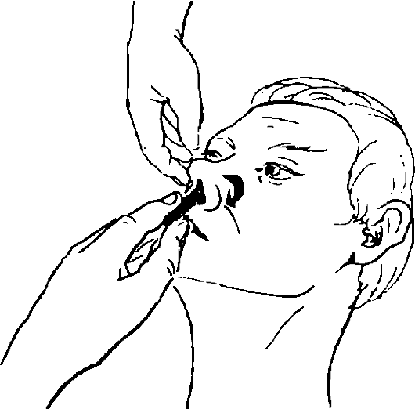
Обработка носовых ходов
Подготовка
Завершение
Объяснить суть.
Получить согласие.
Мытье рук.
Надеть ср.индивидуальной защиты.
Подготовка оборудования.
Удобное положение пациенту.
Дезинфекция, утилизация.
Обработка рук.
Запись в документы.
Выполнение
Турунды в вазелиновом масле, держать в носовом ходу 1-3 минуты.

Slide 9
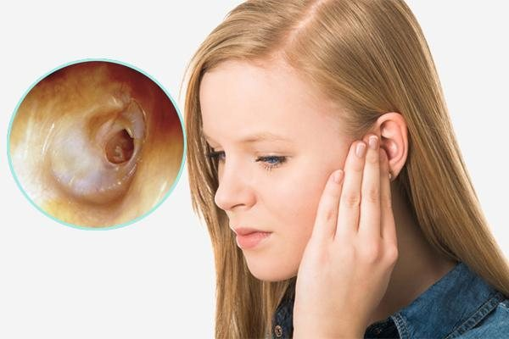
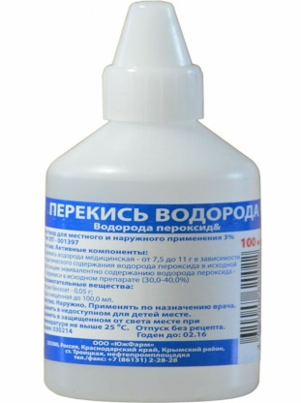
Обработка наружного слухового прохода
Цель: предупреждение снижения слуха из-за скопления серы.
Показания: тяжёлое состояние пациента.
Противопоказание:
Оснащение:

Slide 10
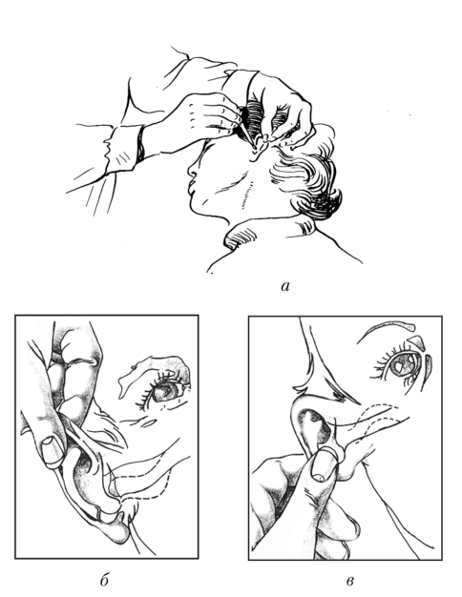
Обработка наружного слухового прохода
Подготовка
Завершение
Объяснить суть.
Получить согласие.
Мытье рук.
Надеть ср.индивидуальной защиты.
Подготовка оборудования.
Удобное положение пациенту.
Дезинфекция, утилизация.
Обработка рук.
Запись в документы.
Выполнение
Турунды в 3% раствор перекиси водорода, держать в ушном ходу 2 -3 минуты.

Slide 11
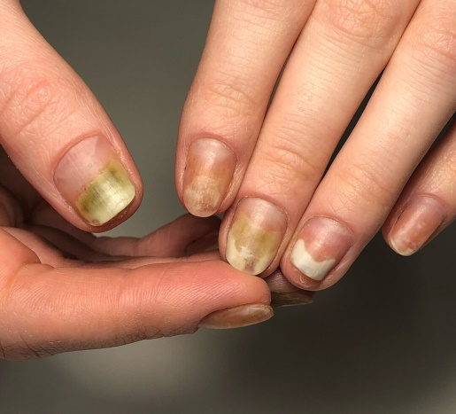
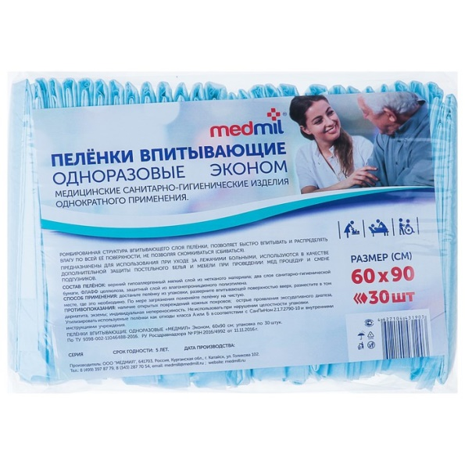
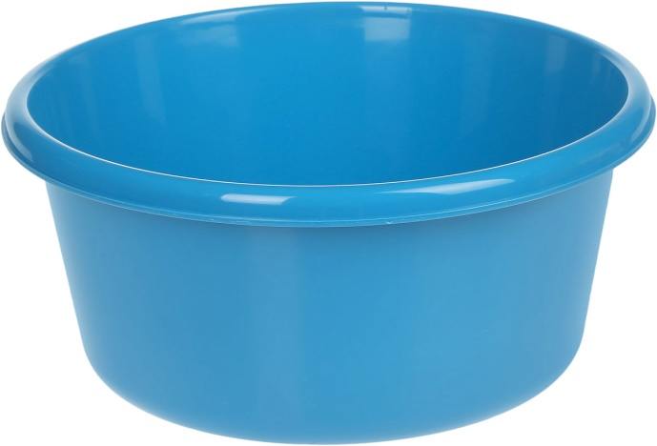
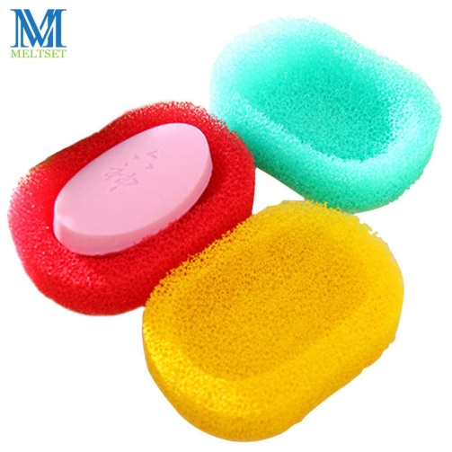
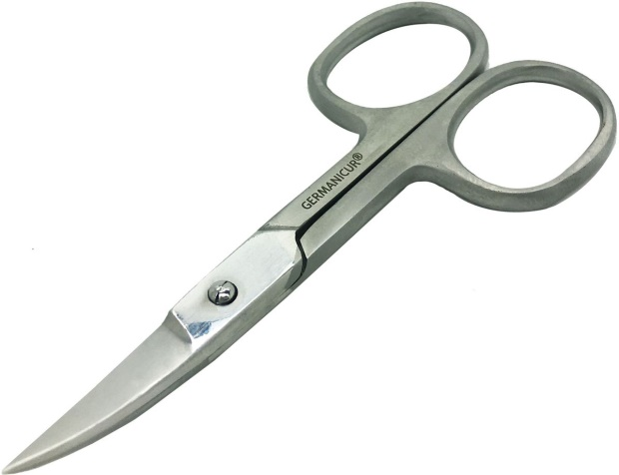
Мытье ног в постели, стрижка ногтей
Цель: соблюдение личной гигиены.
Показания: тяжёлое состояние пациента.
Противопоказания:
Оснащение:

Slide 12
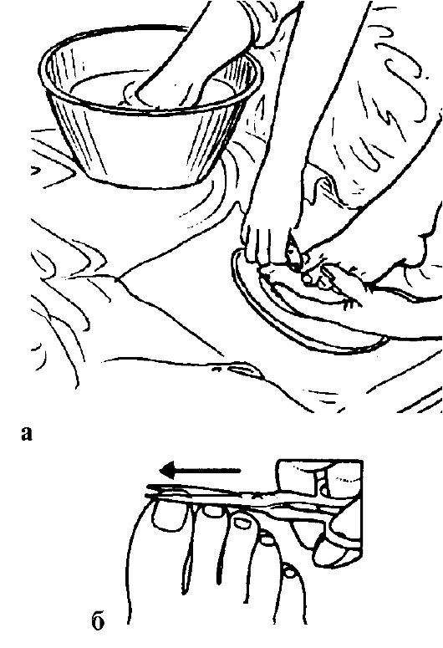
Мытье ног в постели, стрижка ногтей
Подготовка
Завершение
Объяснить суть.
Получить согласие.
Мытье рук.
Надеть ср.индивидуальной защиты.
Подготовка оборудования.
Удобное положение пациенту.
Дезинфекция, утилизация.
Обработка рук.
Запись в документы.
Выполнение

Slide 13
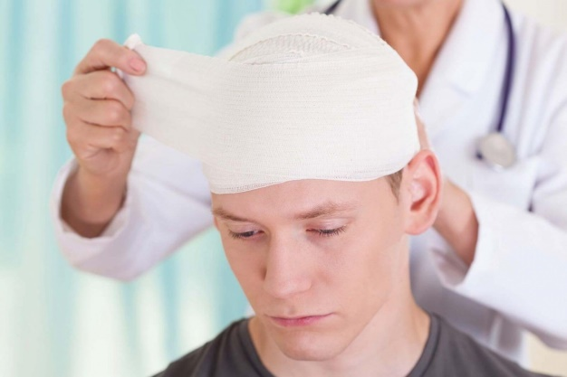
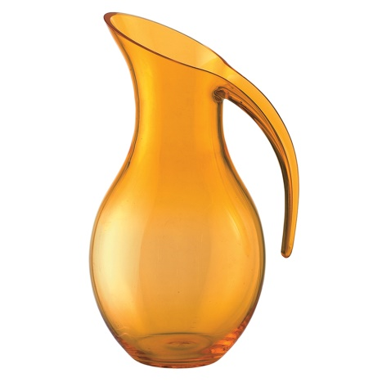
Уход за волосами пациента
Цель: соблюдение личной гигиены.
Показания: тяжёлое состояние пациента.
Противопоказания:

Slide 14
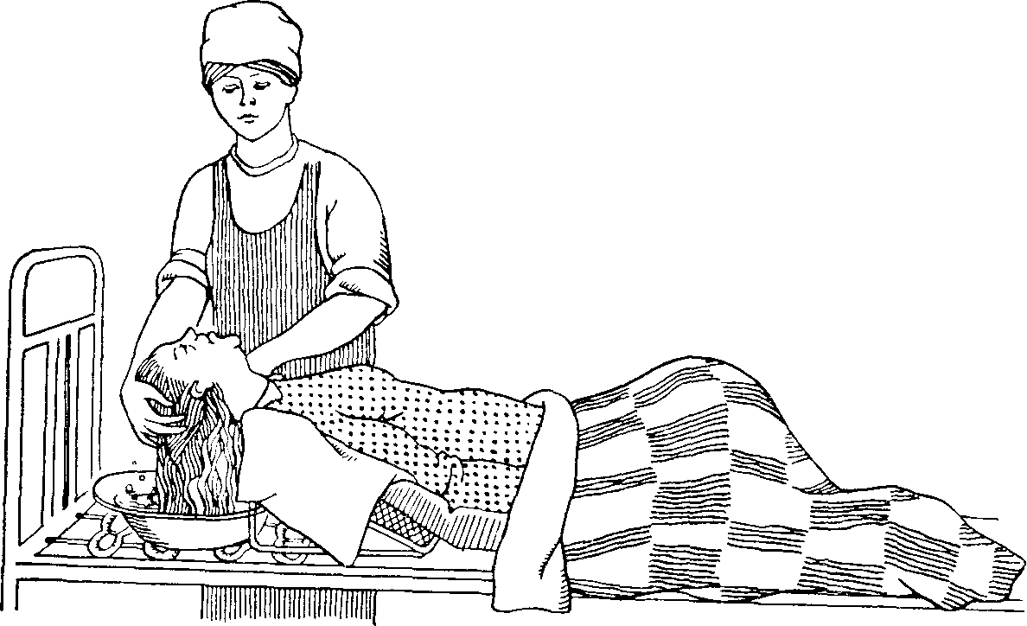
Уход за волосами пациента
Подготовка
Завершение
Объяснить суть.
Получить согласие.
Мытье рук.
Надеть ср.индивидуальной защиты.
Подготовка оборудования.
Удобное положение пациенту.
Дезинфекция, утилизация.
Обработка рук.
Запись в документы.
Выполнение

Slide 15
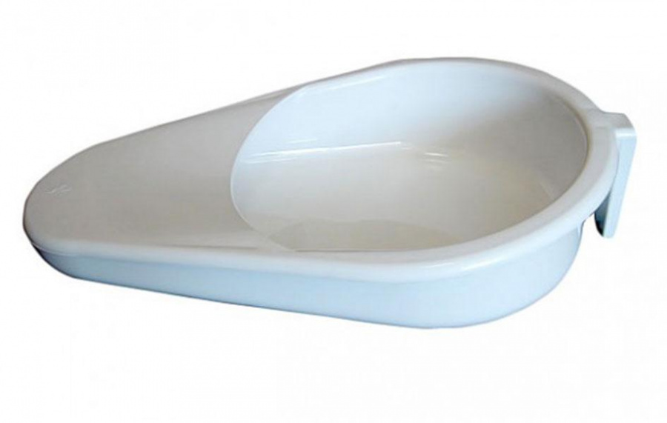
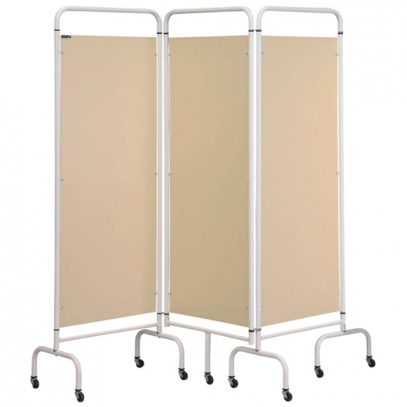
Подача судна пациенту
Цель: оказать помощь в осуществлении акта дефекации и при мочеиспускании.
Показания: опорожнение кишечника.
Оснащение:

Slide 16
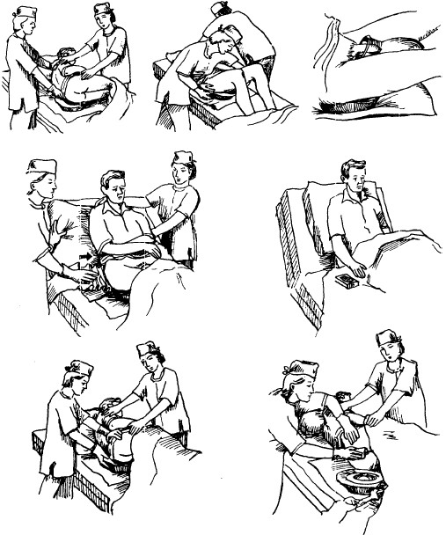
Подача судна пациенту
Подготовка
Завершение
Объяснить суть.
Получить согласие.
Мытье рук.
Надеть ср.индивидуальной защиты.
Подготовка оборудования.
Закрыть ширмой.
Удобное положение пациенту, открыть нижнюю часть тела.
Дезинфекция, утилизация.
Обработка рук.
Запись в документы.
Выполнение

Slide 17
Уход за наружными половыми органами и промежностью
Цель: оказать помощь в осуществлении акта дефекации и при мочеиспускании.
Показания: опорожнение кишечника.
Оснащение:

Slide 18
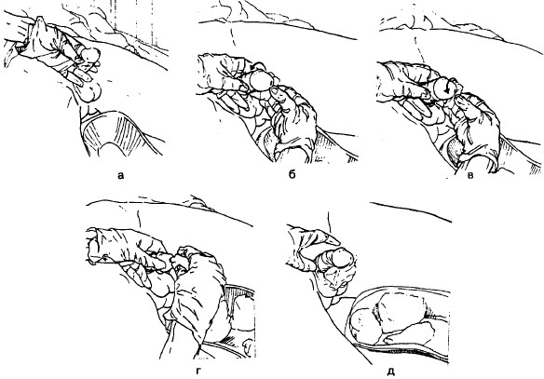
Половые органы и промежность мужчины
Подготовка
Завершение
Объяснить суть. Получить согласие.
Мытье рук. Надеть ср.индивидуальной защиты.
Подготовка оборудования.
Закрыть ширмой, доверительное отношение
Удобное положение пациенту на судно, открыть нижнюю часть тела.
Дезинфекция, утилизация.
Обработка рук.
Запись в документы.
Выполнение

Slide 19
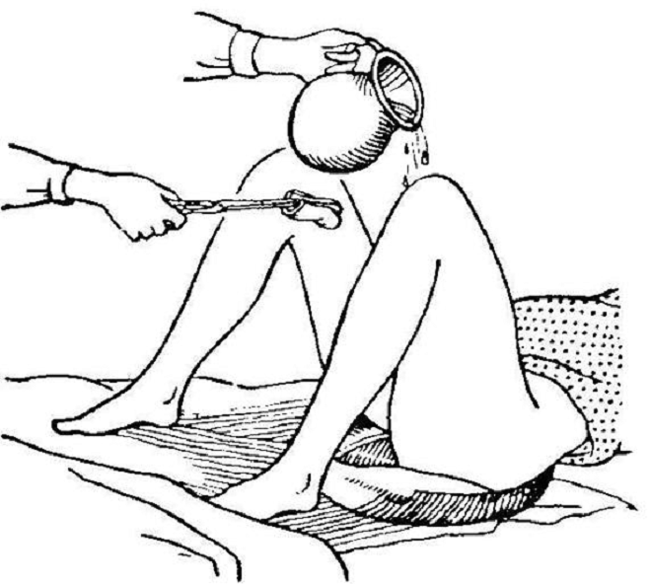
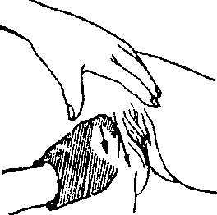
Половые органы и промежность женщины
Подготовка
Завершение
Объяснить суть. Получить согласие.
Мытье рук. Надеть ср.индивидуальной защиты.
Подготовка оборудования.
Закрыть ширмой, доверительное отношение
Удобное положение пациенту на судно, открыть нижнюю часть тела.
Дезинфекция, утилизация.
Обработка рук.
Запись в документы.
Выполнение

Slide 20
Смена постельного белья продольным способом

Slide 21
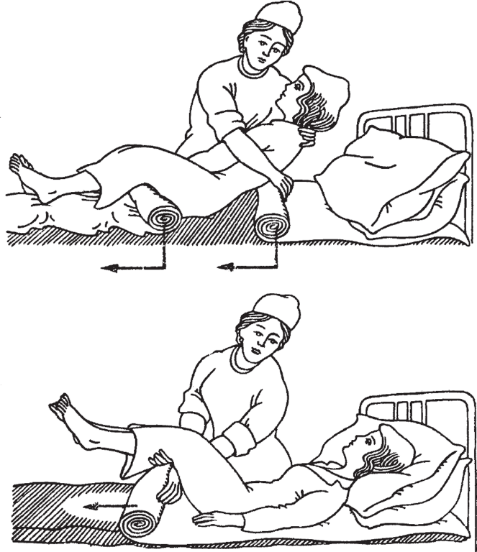
Смена постельного белья поперечным способом

Slide 22
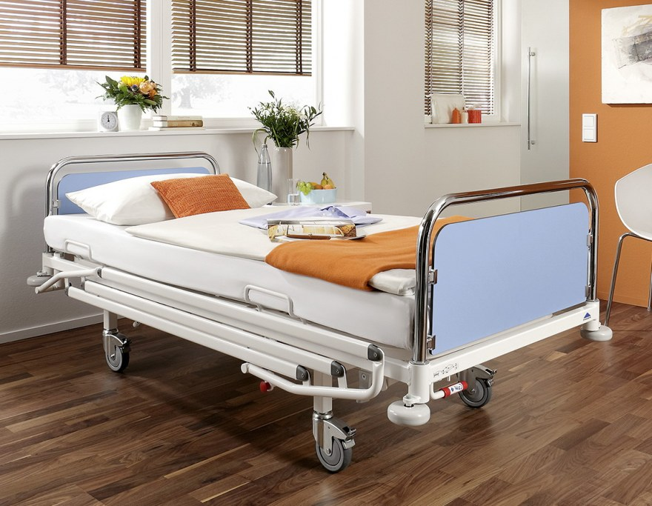
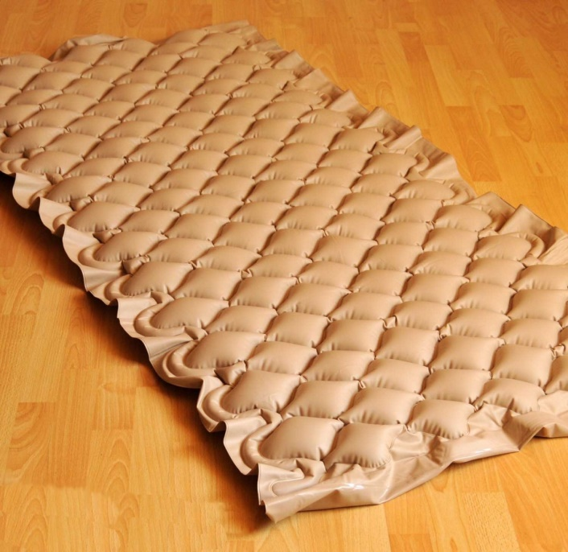
Профилактика пролежней
Пролежни – это участки омертвения тканей, появляющиеся в тех местах, которыми человек постоянно опирается на кровать.
Медицинская многофункциональная кровать.
Противопролежневые матрас, подушки, валики, круги.
Осмотреть кожу в местах возможного образования пролежней

Slide 23
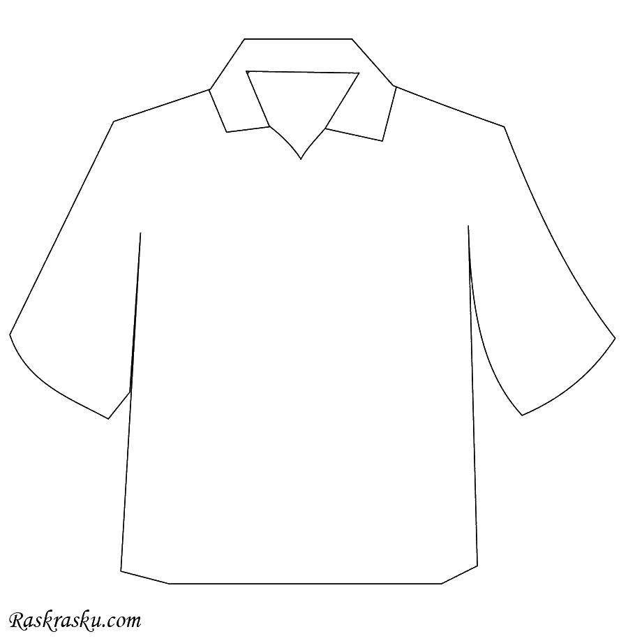
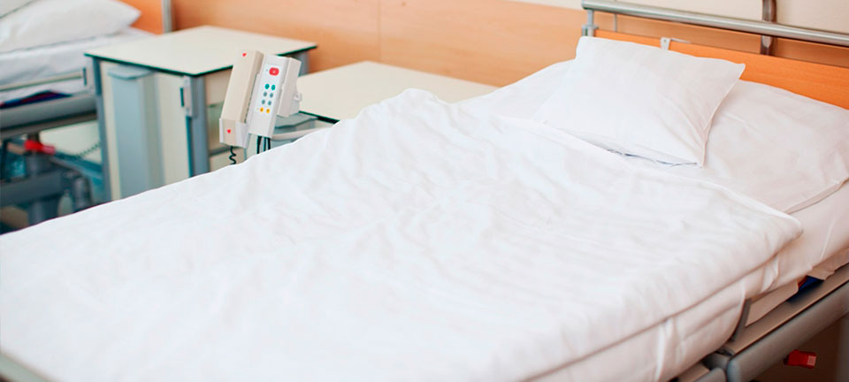
Профилактика пролежней
Постельное белье не должно образовывать складок.
Изменить положение тела больного (несколько раз в день, желательно каждые 2 часа)
Одежда должна быть только из натуральных тканей, без пуговиц, молний или липучек на спине. Она не должна обтягивать, в идеале нужно купить бесшовное белье.

Slide 24
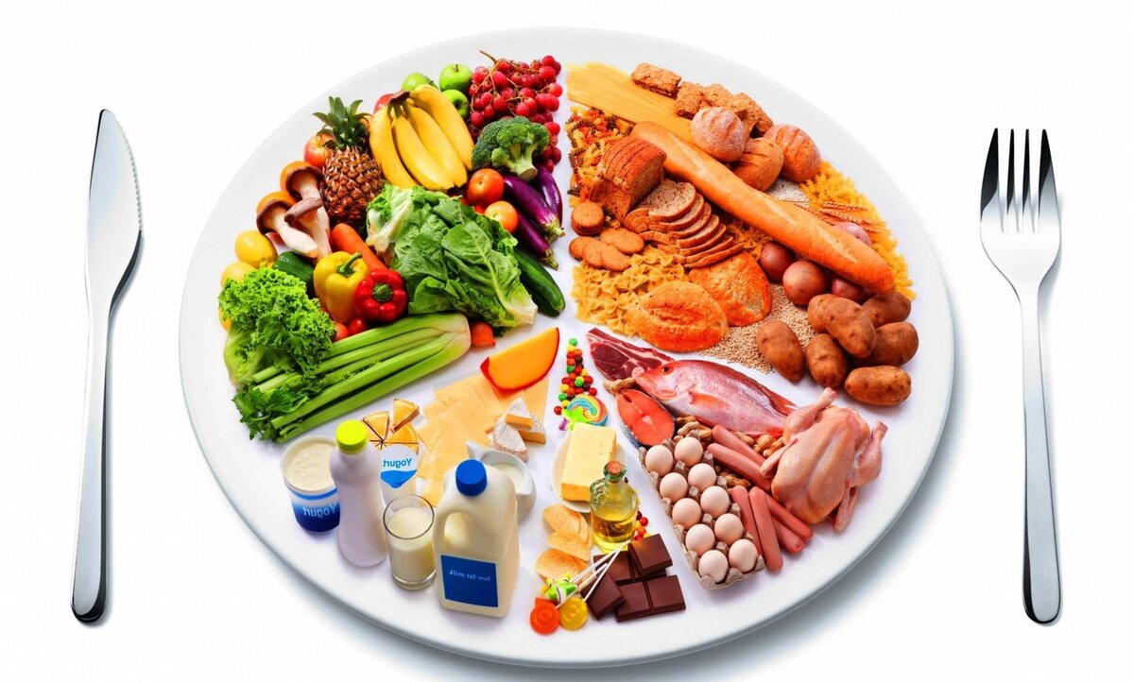
Профилактика пролежней
Полноценное питание и потребление жидкости.
Постоянный уход за кожей и соблюдение личной гигиены, кожу обработать салфетками, смоченными в теплом камфорном или этиловом спирте.

Slide 25
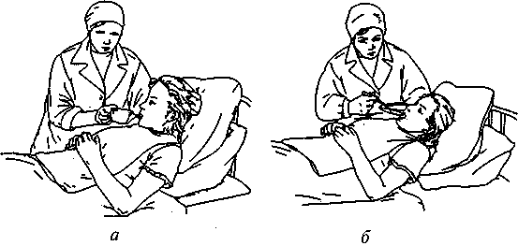
Кормление тяжелобольного с ложки и поильника
Подготовка
Завершение
Предупредить ( 15 мин)
Проверить палату.
Обработать руки, ср.индивидуальной защиты..
Положение Фаулера.
Приготовить столик.
Помочь пациену
Убрать столик
Помочь пациенту (полоскать рот, лечь).
Дезинфекция, утилизация.
Обработка рук.
Запись в документы.
Выполнение

Slide 26
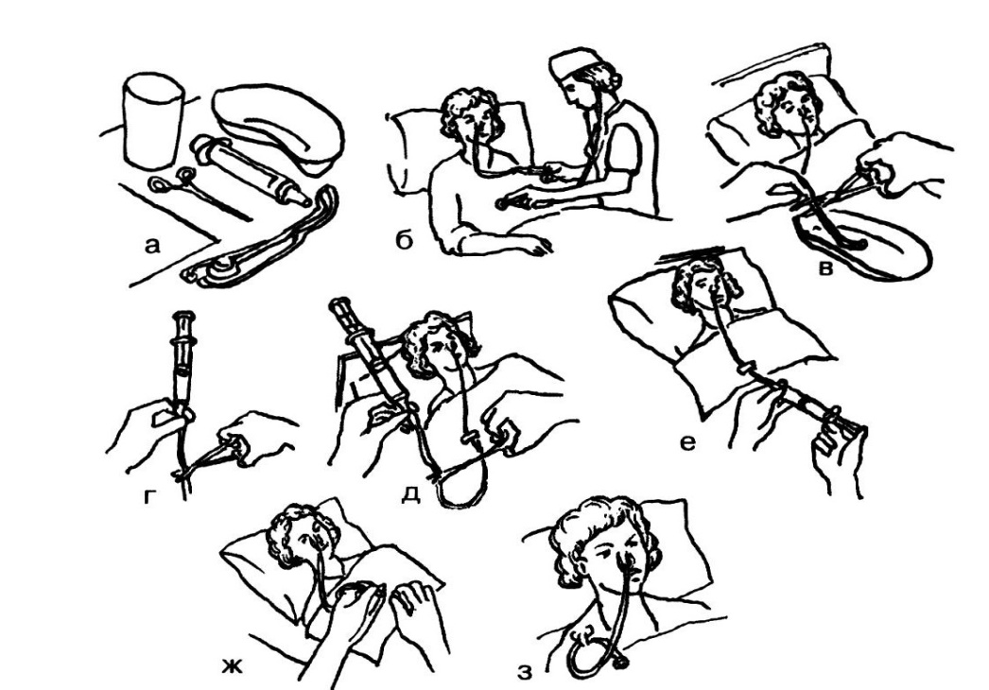
Кормление тяжелобольного через назогастральный зонд
Показания: расстройство глотательной функции, бессознательное состояние, хирургические вмешательства на желудке, аномалии развития при сохранной проходимости пищевода.
Подготовка
Завершение
Предупредить ( 15 мин)
Проверить палату.
Обработать руки, ср.индивидуальной защиты..
Положение Фаулера.
Убедиться, что зонд в желудке.
Дезинфекция, утилизация.
Обработка рук.
Запись в документы.
Выполнение

Slide 27
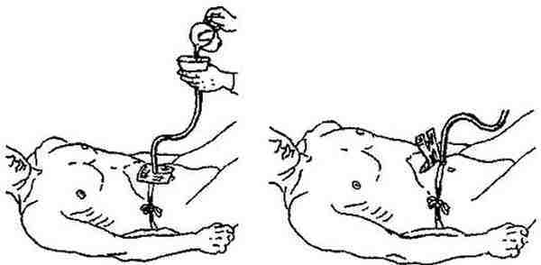
Кормление пациента через гастростому
Показания: непроходимость пищевода в связи с ожогами, ранениями, опухолями.
Подготовка
Завершение
Предупредить (15 мин)
Проверить палату.
Обработать руки, ср.индивидуальной защиты..
Положение Фаулера.
Облить конец гастростомы вазелиновым маслом.
Выполнение
Дезинфекция, утилизация.
Обработка рук.
Запись в документы.

Slide 28
Спасибо за внимание!

